Slide 1



JW Marriott Grand Hotel
Bucuresti, 25 octombrie 2023
Eduard Pughin, Maguay

Slide 2
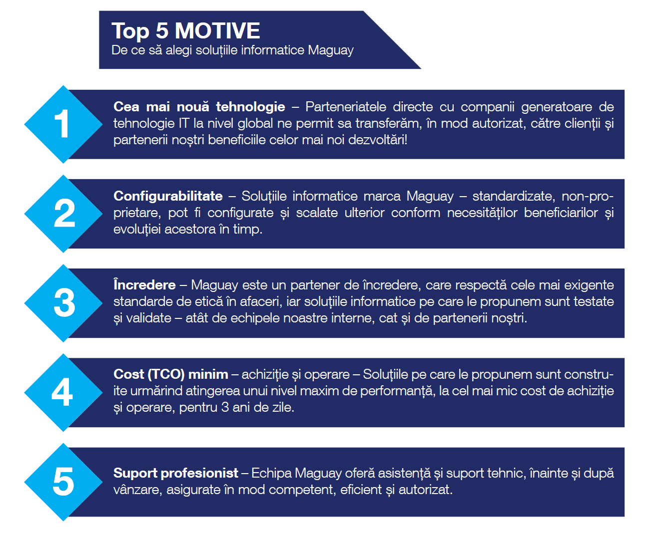
Cel mai experimentat constructor de sisteme de calcul roman – stații de lucru și PC-uri desktop, mobile sau dedicate, servere, storage – toate sub brand propriu.
Integrator de proiecte IT complexe – portofoliu de proiecte de referință implementate la nivel național. Arhitect de infrastructuri hardware și software, compute, storage, comunicați și cybersecurity.
Dezvoltator software – Servicii de dezvoltare software dar și aplicații software proprii, dezvoltate intern.

Slide 3




Cel mai experimentat constructor de sisteme de calcul roman – stații de lucru și PC-uri desktop, mobile sau dedicate, servere, storage – toate sub brand propriu.
Integrator de proiecte IT complexe – portofoliu de proiecte de referință implementate la nivel național. Arhitect de infrastructuri hardware și software, compute, storage, comunicați și cybersecurity.
Integrator de sisteme informatice
Dezvoltator software – Servicii de dezvoltare software dar și aplicații software proprii, dezvoltate intern.

Slide 4

Maguay este actualmente una dintre companiile IT&C de frunte, acumulând 30 de ani de experiență de success pe piața românească.
Grupul de companii Maguay, în 2023:
  cifra de afaceri estimata – aproximativ 50 milioane euro
  proiecte – sisteme informatice de referinta implementate la nivel național
  total angajați grup – 150
  acoperire națională

Slide 5
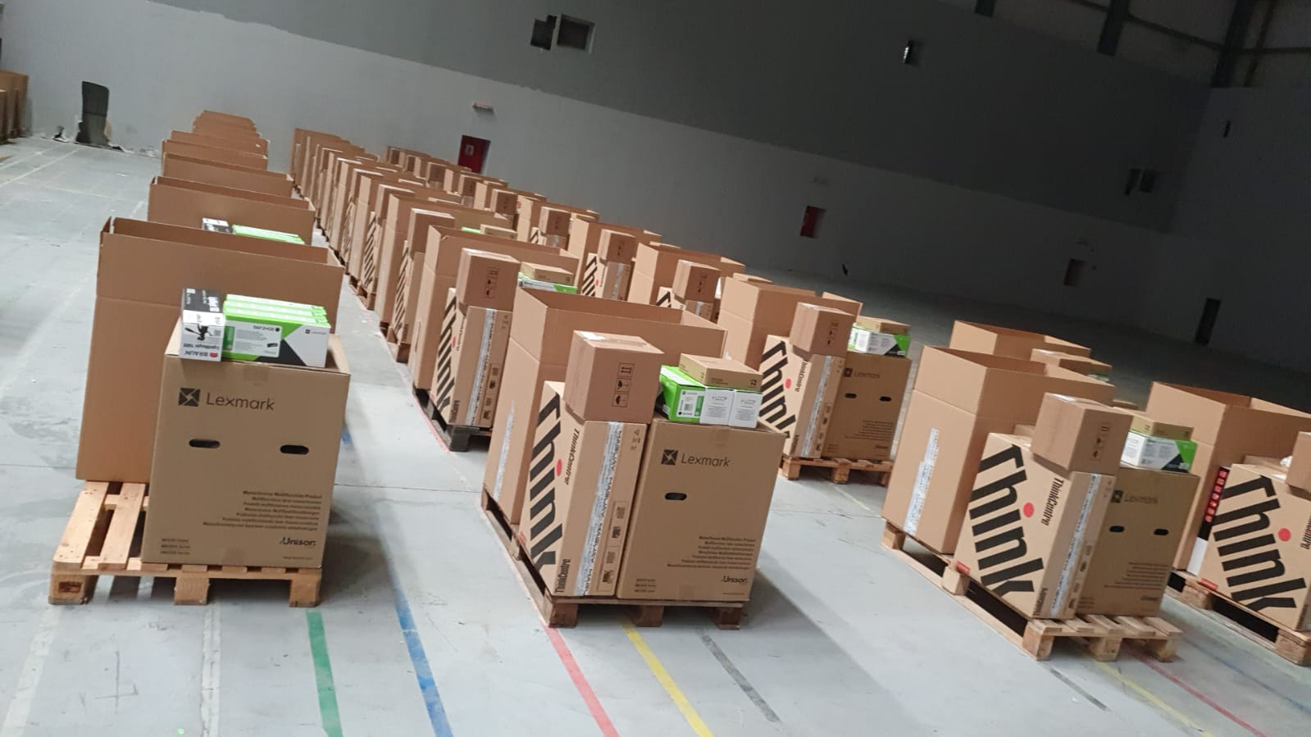
Proiecte de referinta
Ministerul Afacerilor Externe
Maguay a participat, în calitate de asociat, la implementarea recent finalizata a „Sistemului informatic integrat de emitere și gestiune a pașaportului electronic, pașaportului diplomatic și de serviciu și a titlurilor de călătorie în oficiile posturilor consulare (e-Pass)”.
Sistemul informatic eficientizeaza activitatea consulara prestata în favoarea cetățenilor români din străinătate, caracterizata printr-o creștere continuă a numărului de solicitari de servicii consulare (multiple și diversificate).
Sistemul ofera servicii care gestionează evenimentele de viață (Life Events) și le aduce la nivelul 4 de sofisticare, permițând eficientizarea și modernizarea activitatii de emitere și gestiune a documentelor de călătorie.
Maguay, în calitate de lider de asociere, a condus implementarea contractului de furnizare hardware TIC și alte dispozitive aferente, incluzând servicii de configurare și punere în funcțiune, servicii de dezvoltare software pentru proiectul “Sistem integrat de alertare personalizată și actualizare permanentă a indicatorilor de risc pentru destinațiile de călătorie ale cetățenilor”.
Cu ajutorul platformei vor putea fi obținute informații în timp real despre alertele, condițiile de călătorie, regimul de vize, dar și informații de interes public în timp real, prin mijloace electronice complet tranzacționale (sofisticare nivel 5) (cetățean - administrație publică, administrație publică – cetățean)

Slide 6
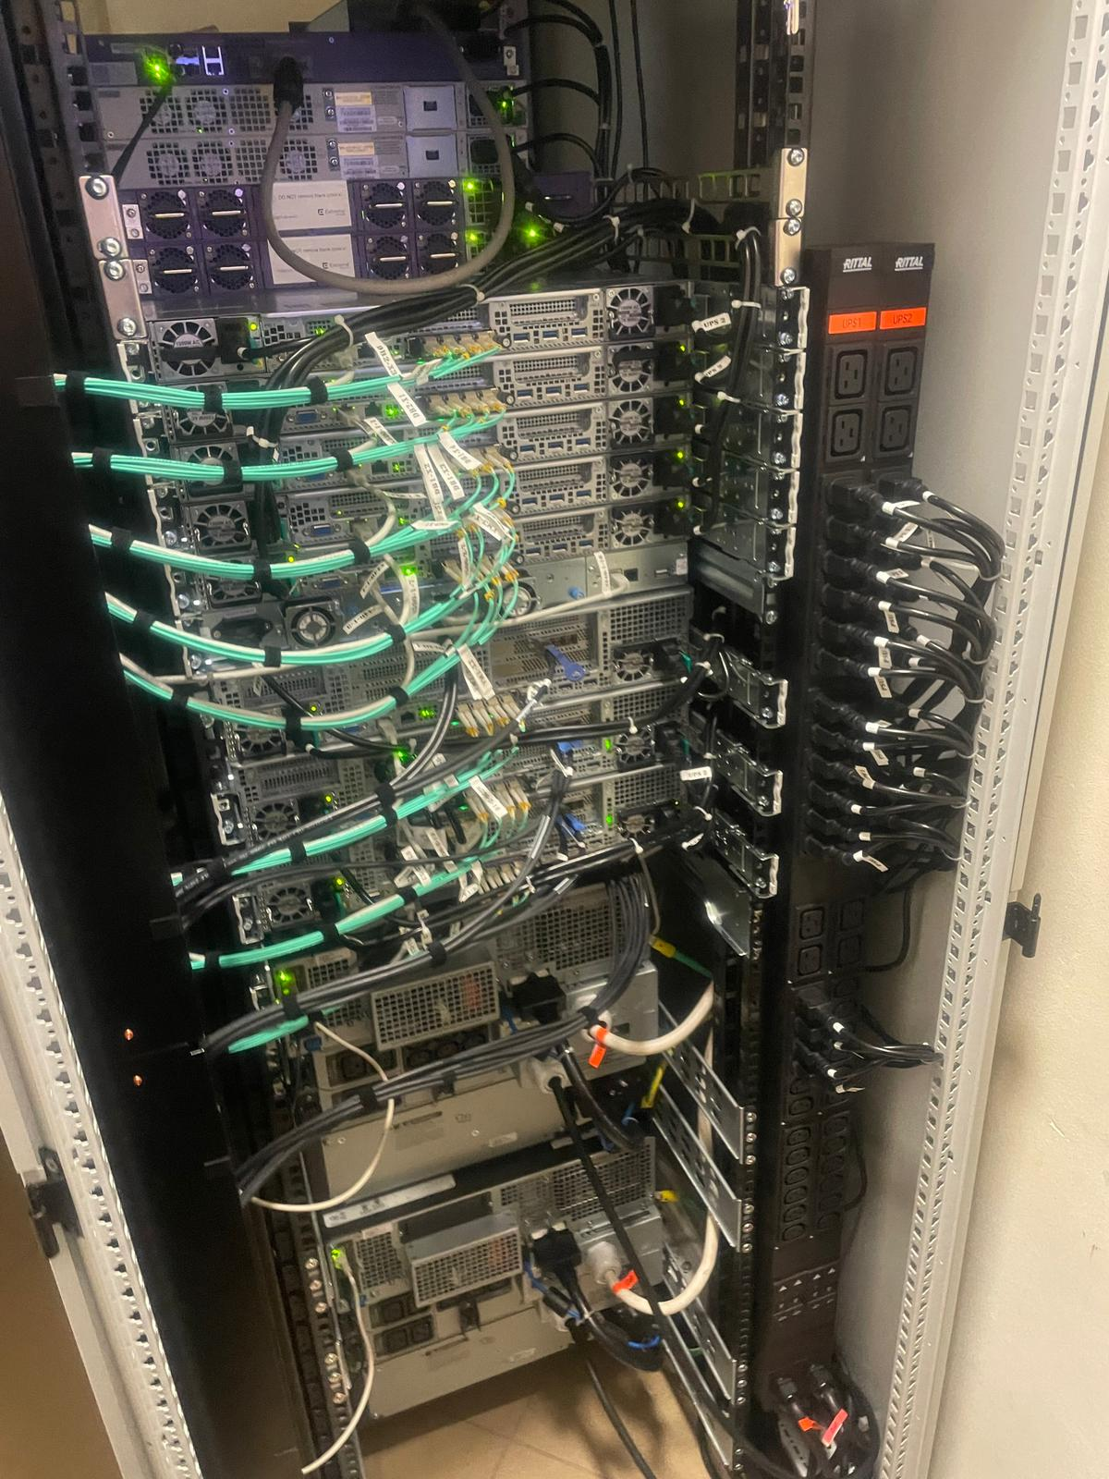
Proiecte de referinta
Centrul National de Cartografie a implementat in anul 2022 un proiect incluzând realizarea de ortofotoplanuri și asigurarea automatizării proceselor de recepţie, gestiune, stocare și diseminare a datelor pentru 150 de unităţi administrativ teritoriale din mediul urban (municipiul București și orașe, municipii și municipii reşedinţă de judeţ).
Maguay a furnizat infrastructura hardware catre partenerul Integraph Computer Services (Datacenter bazat pe servere Maguay eXpertserver si software-defined-storage Maguay PowerStor de mare capacitate, soluții de conectivitate și comunicații convergente LAN - SAN).
Pe perioada implementarii, am pus la dispozitia Intergraph un sistem de calcul de inalta performanta construit pe 8 acceleratoare GPU Nvidia A100 Tensor Core GPU (dual procesor AMD ROME 7662, 1.28TB RAM, 8x A100 80GB NVIDIA DELTA HGX GPU)
Casa Națională de Pensii Publice
Maguay a implementat sistemul EESSI (Electronic Exchange of Social Security Information – sistemul informatic pentru schimbul electronic al informațiilor privind sectoarele de securitate socială) în principalele patru instituții competente din România: Casa Națională de Pensii Publice, Agenția Națională pentru Plăți și Inspecție Socială, Agenția Națională pentru
Ocuparea Forței de Muncă și Casa Națională de Asigurări de Sănătate.
Sistemul este utilizat atât de structurile centrale, cât și de structurile teritoriale din județe ale fiecărei instituții. În cadrul proiectului au fost furnizate servere Maguay eXpertServer, echipamente de stocare HPE, echipamente de securitate Fortinet, dar și serviciile de realizare a arhitecturii
sistemului, implementarea software-ului specific și, în final, predarea la cheie a proiectului.

Slide 7
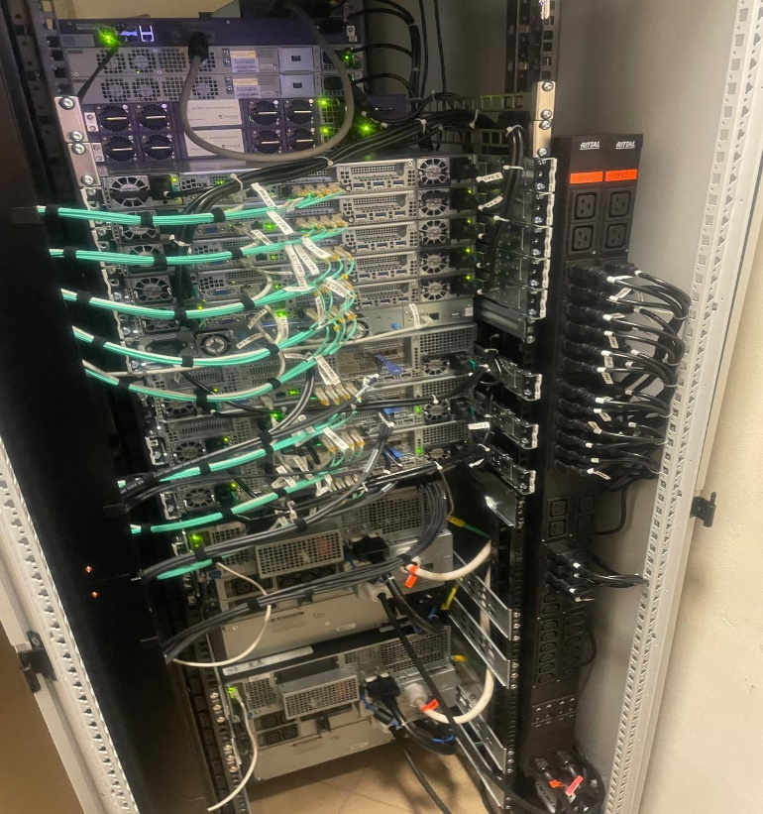
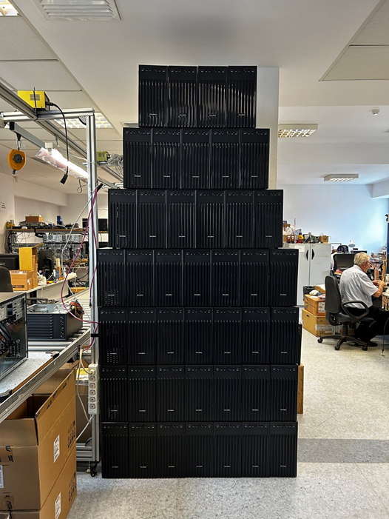
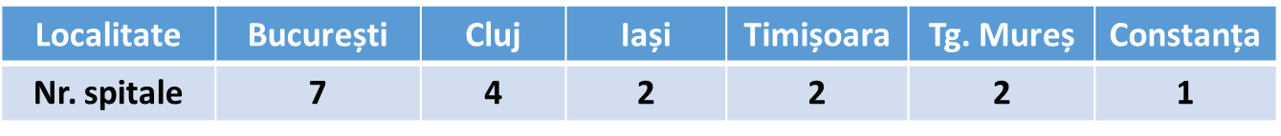
Proiecte de referinta in implementare
Ministerul Sănătății: Sistem Informatic pentru Evidența Clinică a secțiilor A.T.I. Contractant: Vodafone România SA
Maguay - furnizor al Vodafone, pentru intreaga infrastructura - hardware & software; Phoenix IT – furnizor al aplicatiei software Asigno
19 locații de implementare: Ministerul Sănătății - HUB MS plus 18 spitale de adulți și copii în care vor rula aplicația QCare specifică de ATI și bloc operator pe baza de date Oracle Enterprise - în total 924 de paturi în saloane ATI și săli operație incluse în proiect
Peste 150 de servere Maguay eXpertServer ce compun clustere de virtualizare Vmware si Oracle
Ministerul Muncii și Solidarității Sociale
În anul 2023 Maguay derulează proiectul de livrare, punere în funcțiune a echipamentelor necesare dotării unităților administrativ-teritoriale și a structurilor subordonate Ministerului în cadrul proiectului “HUB de Servicii MMPS - SII MMPS”, livrând în fiecare dintre cele 3300 de sedii ale acestora din toată țară complete de calcul incluzand computere desktop Maguay OfficePower.
Echipamentele sunt destinate preluării informațiilor referitoare la beneficiile de asistență socială și a serviciilor sociale acordate, dar și pentru accesarea serviciilor electronice furnizate de către Hub-ul de servicii al MMPS.

Slide 8
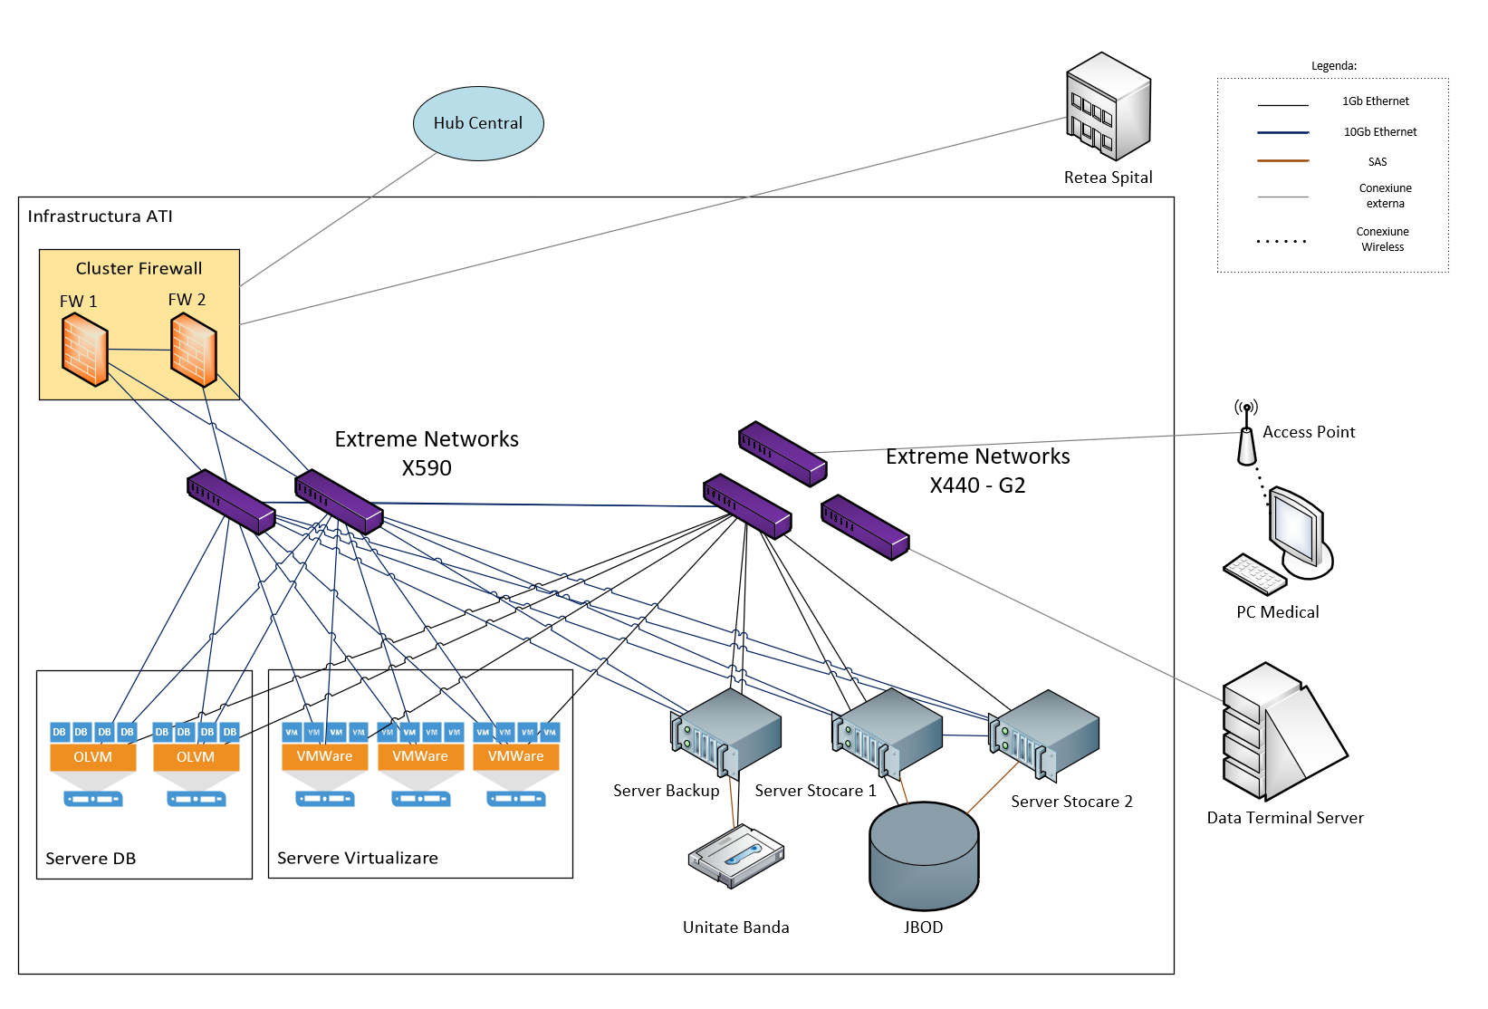

„Sistem Informatic pentru
Evidența Clinică a secțiilor A.T.I.”

Slide 9
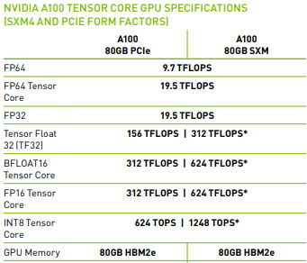
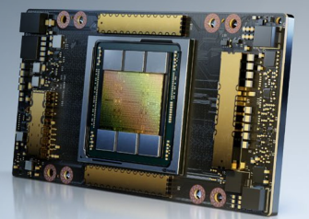
Proiecte de referinta
Centrul National de Cartografie
Pe perioada implementarii proiectului, partenerul nostrum Intergraph Computer Systems a beneficiat de un Sistem High Performance Computing Maguay bazat pe 8 acceleratoare GPU computing Nvidia A100 Tensor Core HGX
Marcel Foca,
Director General
Intergraph Computer Systems
NVIDIA A100 TENSOR CORE GPU Unprecedented Acceleration at Every Scale

Slide 10

Vă mulțumesc!
Eduard PUGHIN

